Slide 1
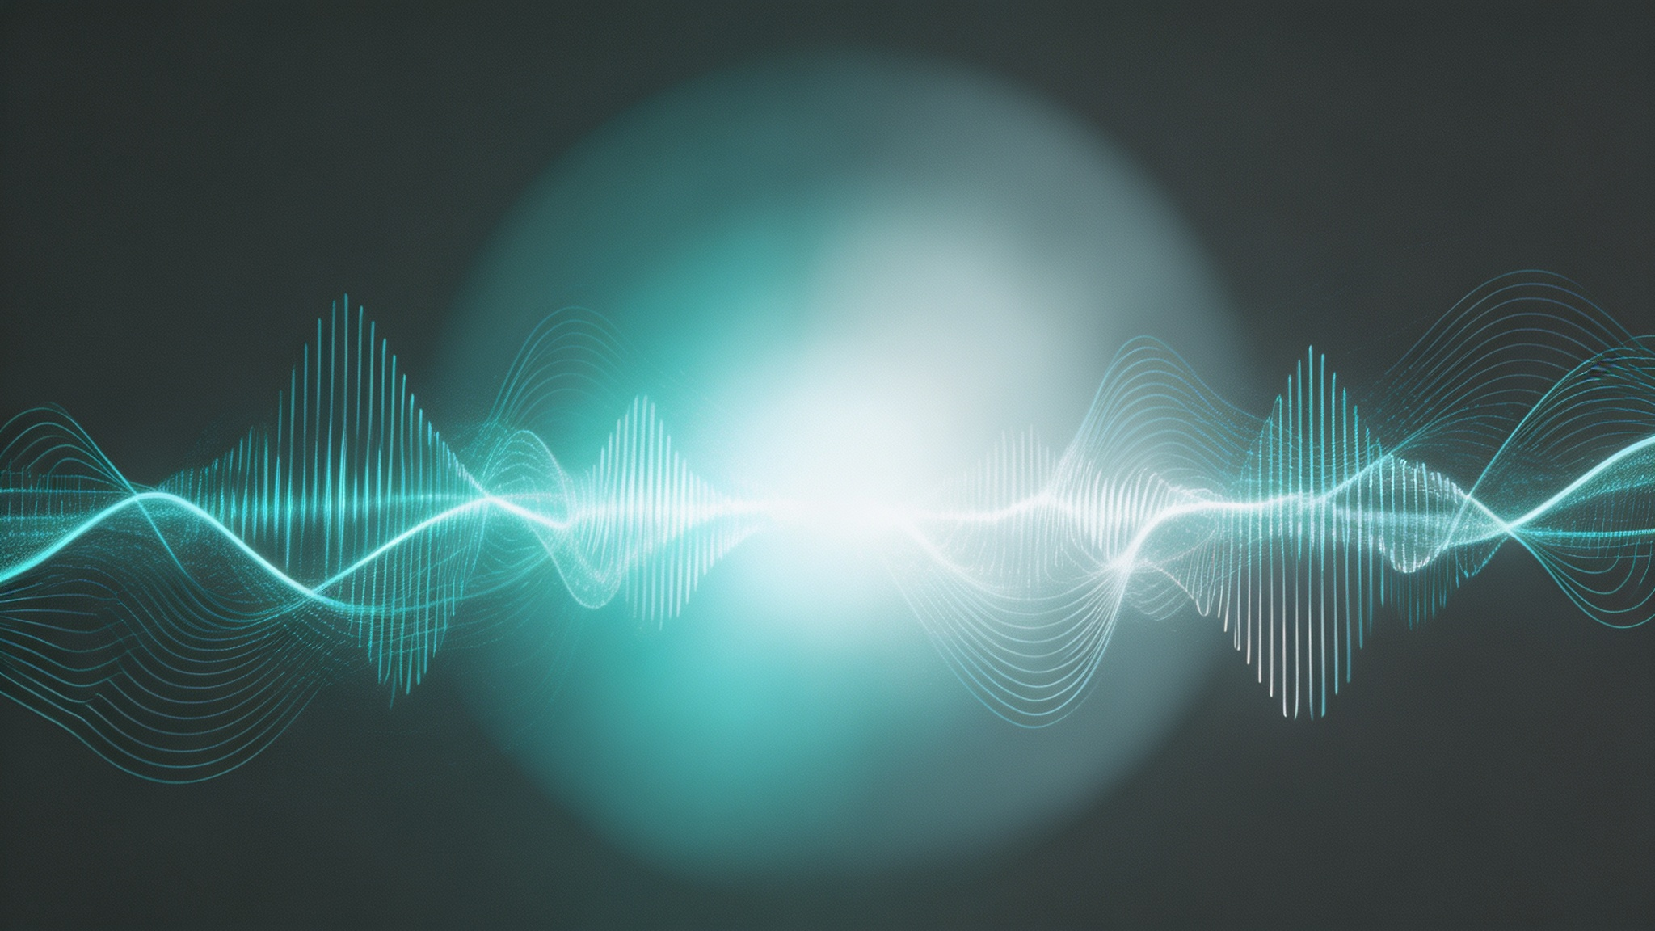
v3_1_2 声分离算法解析
专业技术报告
汇报人
日期
AI助手
2026年8月
Notes:
大家好,今天我将为大家详细解析v3_1_2声分离算法。这是一个用于从复杂环境噪声中提取特定声源(如气体泄漏声)的先进算法。本次报告将深入探讨其核心逻辑、数学模型和实现步骤,希望能帮助大家全面理解这一技术。

Slide 2

目录
CONTENTS
1
核心逻辑
5
声分离过程
从两个关键问题出发
两级交集的实现
2
空间局部超额
6
声音恢复
如何找出"中心独有声音"
从功率谱到时域信号
3
空间证据门控
7
方法对比与总结
超越简单相减的稳健判断
本质区别与最终结论
4
实验室先验辅助约束
判断局部超额像不像泄漏
Notes:
本次报告将分为七个部分。首先,我们将介绍v3_1_2算法的核心逻辑。接着,会详细拆解空间局部超额和空间证据门控的实现细节。然后,我们将探讨如何利用实验室先验知识进行辅助约束。之后,会展示完整的声分离过程和声音恢复方法。最后,通过与传统方法的对比,对整个算法进行总结。

Slide 3
01 核心逻辑:从两个关键问题出发
v3_1_2 算法并非直接问:"中心信号里哪些频率像实验室泄漏?"
而是按顺序提出两个更严谨的问题:
01
空间局部超额
02
实验室先验辅助约束
中心位置的信号,是否真的比周围空间的背景噪声更强?
这些中心独有的声音,是否又具有真实气体泄漏的频谱形态?
核心逻辑公式
泄漏候选∝中心局部独有成分×空间可信度×实验室泄漏相似度
本质思想
先用空间信息排除大范围的环境噪声,再用实验室先验知识排除非泄漏的局部声源。
Notes:
v3_1_2算法的核心思想非常巧妙。它没有直接进行模式匹配,而是分两步走。第一步,通过"空间局部超额"分析,识别出那些在空间上集中于中心点的声音成分,从而滤除广泛分布的背景噪声。第二步,利用"实验室先验",对这些局部声音进行筛选,判断它们的频谱特征是否与真实的泄漏声相符。这种两步法大大提高了识别的准确性和鲁棒性。

Slide 4
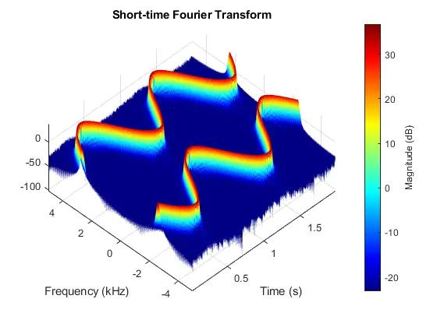
02 空间局部超额:基本物理模型
目标
找出"中心独有声音"
信号模型
中心波束信号
X₀(f,t) = S_leak(f,t) + N₀(f,t)
S_leak(f,t):中心附近的泄漏声
N₀(f,t):中心位置的工厂背景声
周围位置信号
Xᵢ(f,t) ≈ Nᵢ(f,t)
周围点离泄漏中心较远,主要用于描述环境声场。
处理步骤
短时傅里叶变换时频图
01
短时傅里叶变换(STFT)
02
计算时频功率
展示信号频率随时间变化的能量分布,是后续分析的基础。
将时域信号转换为时频域。
对时频域信号取模平方。
Z₀(f,t) = STFT{x₀(t)}
V₀(f,t) = |Z₀(f,t)|²
Vᵢ(f,t) = |Zᵢ(f,t)|²
Notes:
现在我们进入第一部分:空间局部超额。首先,我们建立一个基本的物理模型。中心波束的信号被分解为泄漏声和背景声两部分。而周围位置的信号则近似认为只有背景声。通过对所有信号进行短时傅里叶变换,我们得到了时频功率谱,这是后续所有分析的基础。这张图直观地展示了一个信号的时频分布。

Slide 5
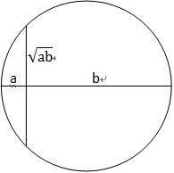
02 空间局部超额:为何使用"相反方向同半径点"?
核心思想
利用远处声源在空间上的平稳性来预测中心背景。
远处声源/环境声场
中心附近声源
会同时出现在中心两侧的对称点上。
中心功率会明显高于两侧对称点。
预测方法
通过相反方向的两个点,预测中心在"没有局部声源时"应有的背景功率。
对数功率域平均
转换回功率域(几何平均)
log B_{r,a}(f,t) = (log V_{r,+}(f,t) + log V_{r,-}(f,t)) / 2
B_{r,a}(f,t) = sqrt(V_{r,+}(f,t) · V_{r,-}(f,t))
r
半径
a
方向轴(如左右、上下)
B_{r,a}
该方向、该半径对中心背景的预测值。
优势
几何平均比算术平均更适合处理跨度较大的声功率数据。
Notes:
一个关键问题是,如何准确地估计中心位置的背景噪声?算法巧妙地利用了"相反方向同半径点"。对于远处的声源,它们在中心两侧对称点上的信号强度应该是相似的。因此,通过对这些对称点的信号取几何平均,我们可以很好地预测出中心位置的背景噪声水平。这里使用几何平均,是因为它在处理声功率这种动态范围很大的数据时,比算术平均更稳健。

Slide 6
02 空间局部超额:多半径、多方向稳健融合
问题
单独使用某一个半径或方向,容易受局部设备、反射和异常点影响。
解决方案
采用"半径内中位数—方向间中位数"的两级稳健融合策略。
第一层
同一方向轴内,融合多个半径
对同一方向轴(a),对不同半径(r)的预测值取中位数:
log B_a(f,t) = median_r [ log B_{r,a}(f,t) ]
第二层
融合不同方向轴
对左右、上下、两组对角线等方向轴(a)的结果再取中位数:
log B₀(f,t) = median_a [ log B_a(f,t) ]
最终预测背景
B₀(f,t) = exp(log B₀(f,t))
结论
B₀(f,t)是一个由多个半径、多个相反方向共同给出的、稳健的中心背景估计。
Notes:
为了进一步提高背景预测的稳健性,算法没有依赖单一的半径或方向。它采用了两级融合策略。首先,在同一个方向轴上,对不同半径的预测结果取中位数,以消除个别异常点的影响。然后,再对不同方向轴的结果取中位数,综合所有方向的信息。这种方法使得最终的背景估计B₀非常可靠,不易受到局部环境变化的干扰。

Slide 7
02 空间局部超额:定义与局限性
空间局部超额 (Spatial Excess Power) 定义:
P_excess(f,t) = max[ V₀(f,t) - B₀(f,t), 0 ]
含义:
如果中心功率 V₀ 不高于预测背景 B₀,则认为该时频点没有局部声源。
如果中心功率明显高于背景,多出来的功率被视为局部声源候选。
只保留正超额,负值被置零。
重要提醒:
P_excess ≠ P_leak空间局部超额并不等同于泄漏声。
空间局部超额可能包含:
真实的泄漏声
中心附近的机械摩擦声
局部电噪声
偶发碰撞声
波束旁瓣或定位误差
其他小型局部声源
结论:
这一步仅完成了第一步:从大范围环境背景中找出中心独有的成分。
Notes:
有了中心实际功率和预测背景,我们就可以计算空间局部超额了。它的定义很简单,就是中心功率减去背景功率,并且只保留正值。这个值代表了中心位置独有的声音能量。但必须强调,这并不等同于泄漏声。它可能包含各种其他局部噪声,比如机械摩擦、电噪声等。所以,这一步只是完成了初步筛选,把范围缩小到了"中心独有的声音"。

Slide 8
03 空间证据门控:超越简单相减
v3_1_2 并非简单计算 V₀ - B₀,而是通过三个条件来综合判断空间证据的可靠性:
01
02
03
中心超额 dB(Δ_center)
相反方向支持率(R_pair,R_axis)
背景预测不确定度(U)
中心到底比背景高多少?
有多少个相反方向组合支持"中心更强"?
不同半径、方向的背景预测是否一致?
Δ_center(f,t) = 10·log₁₀(V₀/B₀)
· 计算每组相反方向点的超额Δ_{r,a}
· 使用稳健中位绝对偏差(MAD)描述不一致性
· 统计超过阈值τ_s的比例
U越低,空间预测越可靠
核心思想
周围声场越乱,程序越保守。
Notes:
接下来是空间证据门控部分。算法在这里做得非常精细,它不是简单地做减法。而是综合考虑了三个因素:第一,中心信号比背景高出的具体分贝值;第二,有多少个不同方向的对称点都支持"中心更强"这一结论;第三,所有背景预测值之间的一致性如何。这三个条件共同构成了对空间证据可靠性的评估,使得判断更加智能和稳健。

Slide 9
03 空间证据门控:自适应阈值与最终门控
自适应空间阈值
空间门控 (Spatial Gate)
空间筛选后的局部超额
当背景预测不稳定时(即 U 较大),程序会自动提高判定中心超额的门槛。
将上述证据转换为(0~1)的软门控值,对局部超额进行加权。
P_spatial(f,t) =
P_excess(f,t) · G_spatial(f,t)
τ_eff(f,t) = τ₀ + α · min(U(f,t),12)
G_spatial = G_Δ · √(G_pair·G_axis) · C_U
G_Δ:
中心超额门控
经过空间门控加权后的局部超额,是最终保留的可信局部声源成分。
τ₀:
基础超额阈值
α:
不确定度补偿系数
G_pair,G_axis:
支持率门控
C_U:
背景预测可信度
结论
空间局部超额是正功率超额 + 多方向支持 + 背景预测稳定性共同作用的结果。
Notes:
基于前面的三个证据,算法构建了一个自适应的阈值和最终的空间门控。简单来说,如果背景预测很不稳定,算法会要求中心信号必须比背景高出更多,才会认为它是一个有效的局部声源。最终,通过一个综合的门控函数,对初步的局部超额进行加权,得到经过空间筛选后的局部超额 P_spatial。这确保了我们保留下来的成分,不仅在能量上是局部的,而且在空间分布上是可信的。

Slide 10
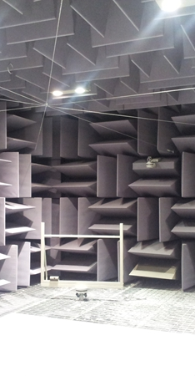
04 实验室先验辅助约束:学习泄漏字典
目标
判断P_spatial像不像泄漏。
方法
使用消声室中的真实泄漏信号作为先验知识。
步骤
01
02
03
数据获取
时频转换
非负矩阵分解(NMF)
在消声室中录制真实气体泄漏的WAV文件。
对实验室数据做STFT,得到非负功率矩阵V_lab。
V_lab ≈ W_leak * H_lab
W_leak ∈ R+^(F×K):泄漏频谱字典,每一列 w_k 代表一种实验室泄漏的频谱形态。
H_lab:激活强度矩阵。
优势
NMF能够学习到泄漏声随孔径、压力和时间变化的不同频谱形态,而不是一个固定的频带模板。
Notes:
现在我们进入第二道筛选:实验室先验辅助约束。我们利用在消声室中录制的真实泄漏数据,通过非负矩阵分解(NMF)技术,学习出一个"泄漏频谱字典"。这个字典包含了各种典型的泄漏声频谱形态。它不是一个单一的模板,而是一组基向量,能够灵活地表示不同条件下的泄漏声。这为后续的匹配提供了坚实的基础。

Slide 11
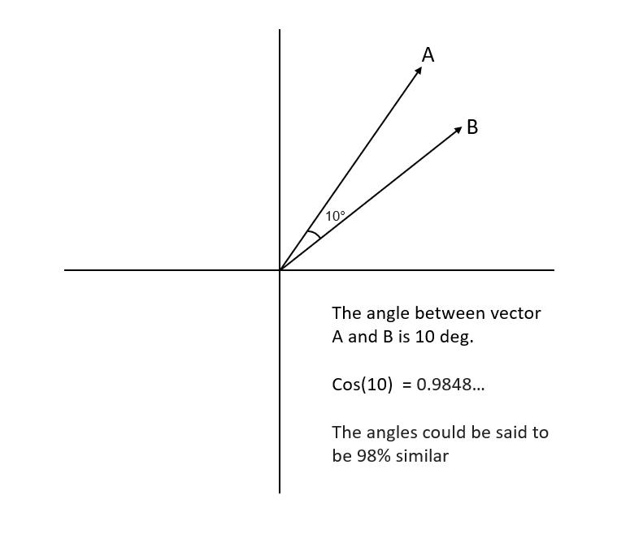
04 实验室先验辅助约束:匹配与筛选
目标
用泄漏字典W_leak来解释工厂数据中的空间局部超额P_spatial。
01
固定字典,求解激活系数
P_spatial ≈ W_leak * H
通过优化目标求解激活矩阵H,并加入稀疏约束以避免过度激活。
02
计算时频解释比例 (E)
E(f,t) = P_lab-model(f,t) / (P_spatial(f,t) + ε)
其中P_lab-model = W_leak * H
E ≈ 1该局部超额可被泄漏字典很好解释。
E ≈ 0该成分不像已知泄漏频谱。
余弦相似度几何解释
03
计算每帧频谱余弦相似度 (c)
向量夹角越小,余弦值越接近 1,表明频谱形态越相似。
c(t) = max_k (w_k^T * p_t) / (||w_k||₂ * ||p_t||₂)
要求某一时间帧的整体频谱形状也要接近至少一种泄漏形态。
Notes:
有了泄漏字典后,我们将它应用到工厂数据的空间局部超额P_spatial上。我们固定字典,只求解激活系数,看看字典能在多大程度上解释P_spatial。我们从两个维度来评估匹配度:一是每个时频点的解释比例,二是每一帧整体频谱与字典原子的余弦相似度。前者关注局部细节,后者关注整体形态,两者结合可以更全面地判断一个信号是否像泄漏。

Slide 12
04 实验室先验辅助约束:实验室门控
实验室门控 (Lab Gate):
结合时频解释比例E和帧级相似度G_frame,构建软门控。
G_lab(f,t) = G_min + (1-G_min) * [E(f,t) * G_frame(t)]^γ
最终泄漏候选功率:
P_leak(f,t) = P_spatial(f,t) * G_lab(f,t)
"辅助"的含义:
软约束,而非硬阈值
保留门控下限 G_min
增强或抑制候选成分
实验室先验是一个软约束,而非硬阈值。
G_min保留了一定的门控下限,避免因实验室与工厂的域差异而误删真实泄漏。
实验室数据不能凭空提取泄漏,它只能在已有空间局部证据的范围内,对候选成分进行增强或抑制。
Notes:
最后,我们将匹配度转化为一个实验室门控。这个门控会对那些与泄漏字典匹配度高的时频点给予更高的权重,反之则给予较低的权重。最终的泄漏候选功率,就是空间筛选后的局部超额乘以这个实验室门控。这里要特别理解"辅助"二字的含义:实验室先验不能独立工作,它必须在空间证据的基础上发挥作用,对已经筛选出的局部声源进行二次提纯。

Slide 13
05 声分离过程:两级交集
整体计算可以概括为两级交集:
第一级:空间交集
第二级:物理先验交集
P_spatial = [V₀ - B₀]_+ × G_spatial
P_leak = P_spatial × G_lab
解决的问题
哪些声音主要出现在中心,而不是周围环境中?
解决的问题
中心独有的这些声音,哪些又具有真实气体泄漏的频谱结构?
主要去除
大范围设备噪声、环境噪声、空间分布平缓的声场成分。
主要抑制
中心附近非泄漏机械声、瞬态冲击声、不符合泄漏频谱的局部噪声。
最终表达式:
P_leak(f,t) ∝ [V₀(f,t) - B₀(f,t)]+ × G_spatial(f,t) × G_lab(f,t)
这三项缺一不可。
Notes:
现在我们可以把整个声分离过程总结为两级交集。第一级是空间交集,通过空间信息筛选出中心独有的声音。第二级是物理先验交集,通过实验室数据筛选出符合泄漏特征的声音。这两个步骤层层递进,缺一不可。最终的泄漏候选功率,就是这三个核心要素——空间超额、空间可信度和实验室相似度——共同作用的结果。

Slide 14
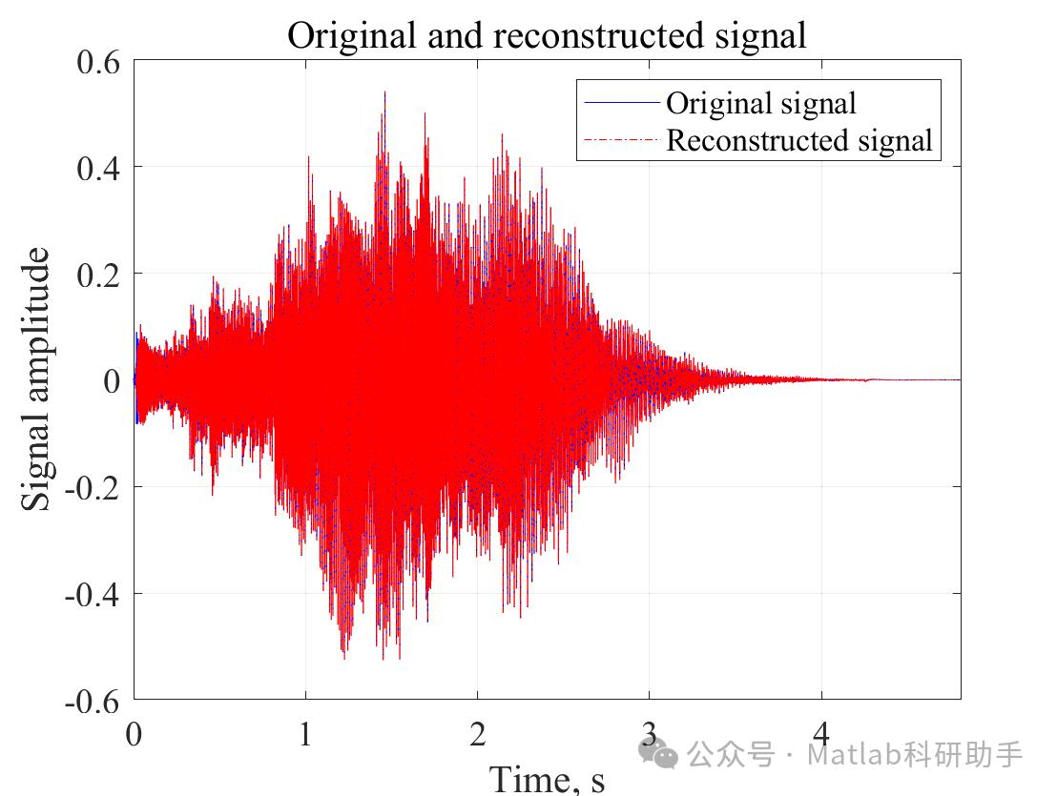
06 声音恢复:从功率谱到时域信号
目标:将最终的泄漏候选功率谱 P_leak(f,t) 恢复成可听的时域声音。
1
计算幅度掩膜 (Magnitude Mask)
M(f,t) = sqrt(P_leak(f,t) / (V₀(f,t) + ε))
2
时频平滑
对掩膜 M 进行中值平滑,使其更连续。
3
应用掩膜
Z_leak(f,t) = M(f,t) * Z₀(f,t)
Z_remaining(f,t) = Z₀(f,t) - Z_leak(f,t)
4
逆短时傅里叶变换 (ISTFT)
信号重建对比示意
x_leak(t) = ISTFT{Z_leak(f,t)}
原始信号与重建信号的波形对比,验证恢复效果。
x_remaining(t) = ISTFT{Z_remaining(f,t)}
输出文件
estimated_local_leak.wav
estimated_background_remaining.wav
Notes:
得到泄漏候选的功率谱后,我们需要将其恢复成时域声音。这一步通过幅度掩膜技术实现。我们首先计算出一个掩膜,它代表了每个时频点属于泄漏的概率。然后将这个掩膜应用到原始的复数频谱上,分离出泄漏部分和剩余背景部分。最后,通过逆短时傅里叶变换,我们就能得到两个音频文件:一个是估计的泄漏声,另一个是去除泄漏后的剩余背景声。

Slide 15
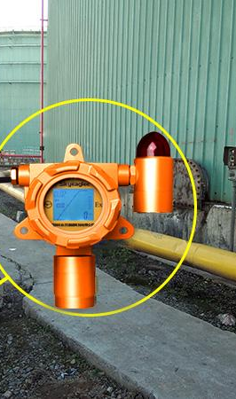
07 方法对比:与"直接模板匹配"的本质区别
直接模板匹配
X₀ → 实验室字典 → 泄漏样成分
问题
工厂中的机械声、摩擦声也可能在频谱上像泄漏,容易产生假阳性。
v3_1_2 算法
X₀, {X_i} → 空间局部超额 → P_spatial → 实验室辅助约束 → P_leak
核心区别
实验室先验没有资格单独决定什么是泄漏。
关键原则
只有已经获得空间局部证据的成分,才允许进入实验室先验筛选。
这正是 v3 相比前一类方法的本质变化:
先问中心是否比相反方向预测值局部更强,只有空间证据存在时,消声室数据才辅助筛选。
Notes:
v3_1_2算法与传统的直接模板匹配方法有本质区别。传统方法直接用实验室模板去匹配中心信号,很容易把一些频谱相似的噪声误判为泄漏。而v3_1_2算法增加了一个关键的前置步骤:空间筛选。它要求一个信号必须首先在空间上表现出"局部性",才有资格进入下一步的实验室模板匹配。这种设计大大降低了误报率,是算法性能提升的关键。

Slide 16
07 总结:最准确的表述与结论
v3_1_2 方法概括:
v3_1_2 首先利用中心周围相反方向、同半径的同步波束信号,在对数功率域稳健预测中心位置的环境背景。中心实际功率高于空间预测背景的正差,被定义为空间局部超额。随后结合多方向支持率和背景预测不确定度,对局部超额进行空间可信度门控。最后,将消声室真实泄漏信号学习成非负频谱字典,仅对已经通过空间筛选的局部超额进行辅助约束,保留既具有中心空间聚集性、又符合真实泄漏频谱形态的时频成分,并通过软掩膜和逆短时傅里叶变换重建泄漏候选声音。
必须严谨说明:
estimated_local_leak.wav
是泄漏候选分量,不是已被证明的绝对纯泄漏真值。
estimated_background_remaining.wav
是中心减去候选后的剩余,不是绝对纯背景。
Notes:
最后,我们对v3_1_2算法进行最准确的概括。它是一个结合了空间信息和物理先验的两级筛选系统。通过稳健的背景预测和空间门控,它首先定位出空间上的局部声源,然后利用从真实数据中学习到的泄漏字典,对这些声源进行二次筛选。需要强调的是,算法输出的是"泄漏候选",而非绝对的"泄漏真值",这体现了科学的严谨性。

Slide 17
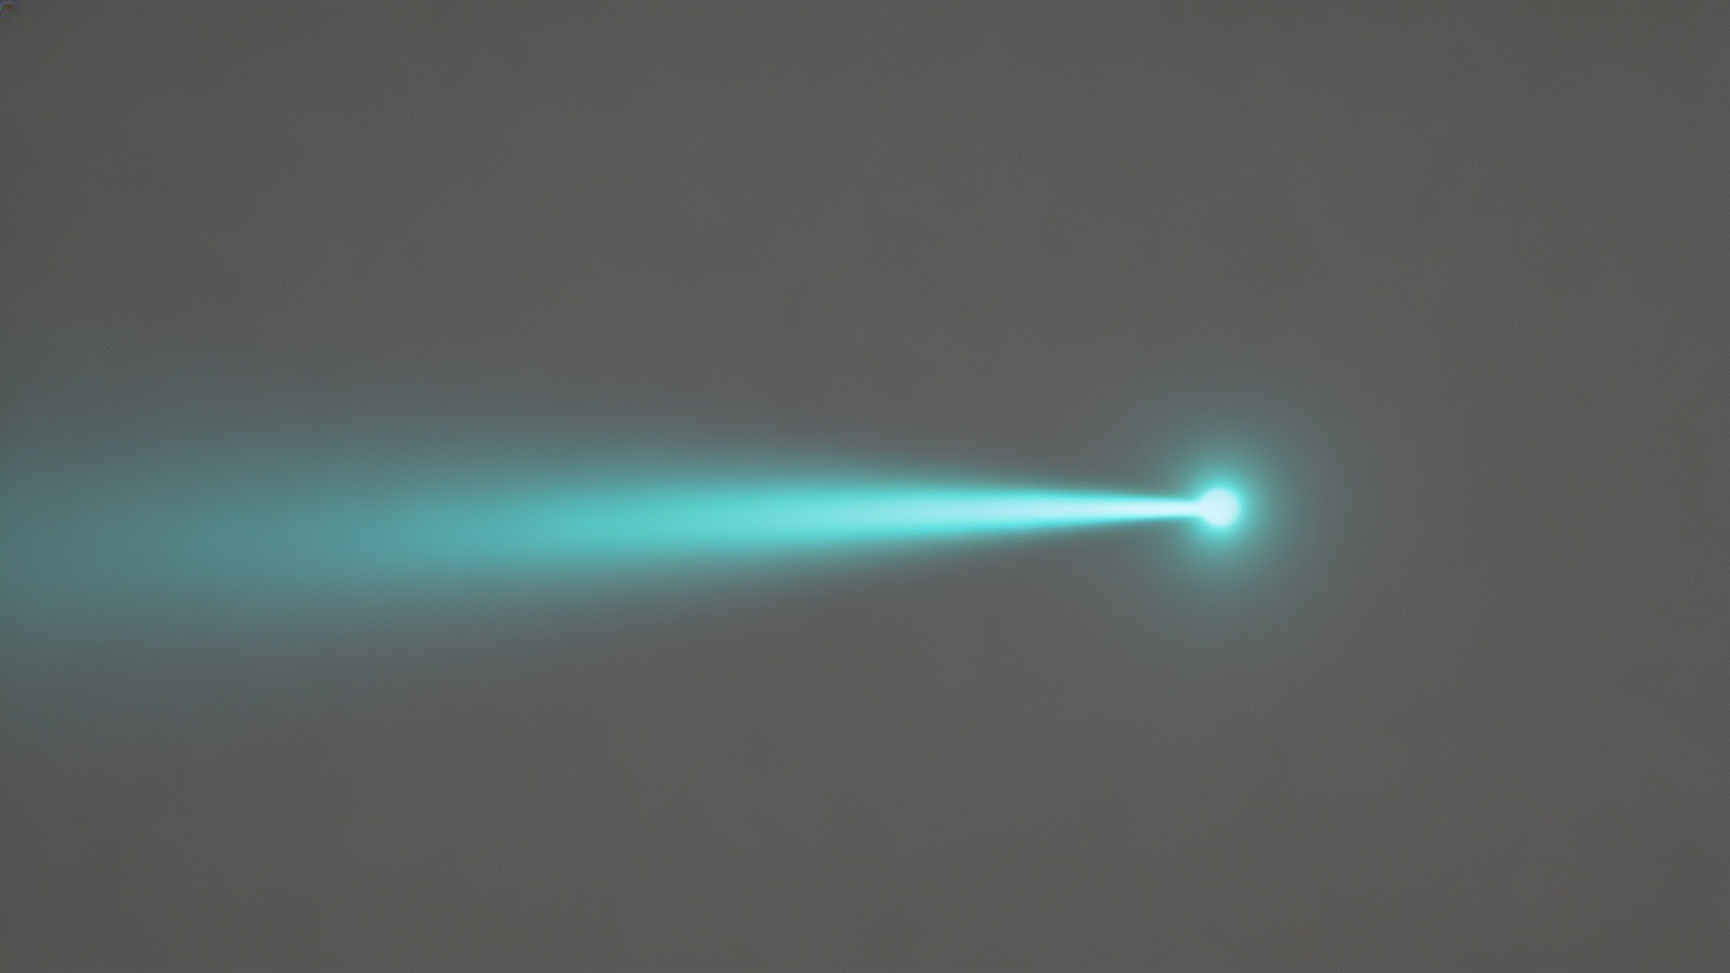

Q&A
感谢聆听
Notes:
我的报告到此结束,感谢大家的聆听。现在是问答环节,欢迎大家提问。

